Slide 1
A barokk kor
Készítette: Csiszár Csenge és Tengler Johanna

Slide 2
A reneszánsz utáni korstílus
17. század vége - 19. század közepe
A humanizmus és a felvilágosodás közötti időszak
Építészet, zene, festészet, szobrászat, tánc

Slide 3
Barokk viseletek
Bő szabás
Nagyon részletes, kidolgozott díszítések
Merész színek használata
Selyembrokát, csipke

Slide 4
Hölgy viseletek
A női ruhák stilizáltabbak voltak
Elöl felvágás, hogy látható legyen az alsószoknya
A csípőnél dús redőzés
Vasabroncs
Eleinte halcsontos váll, majd csipkézett
Négyszögletes nyakkivágás és sok csipke

Slide 5
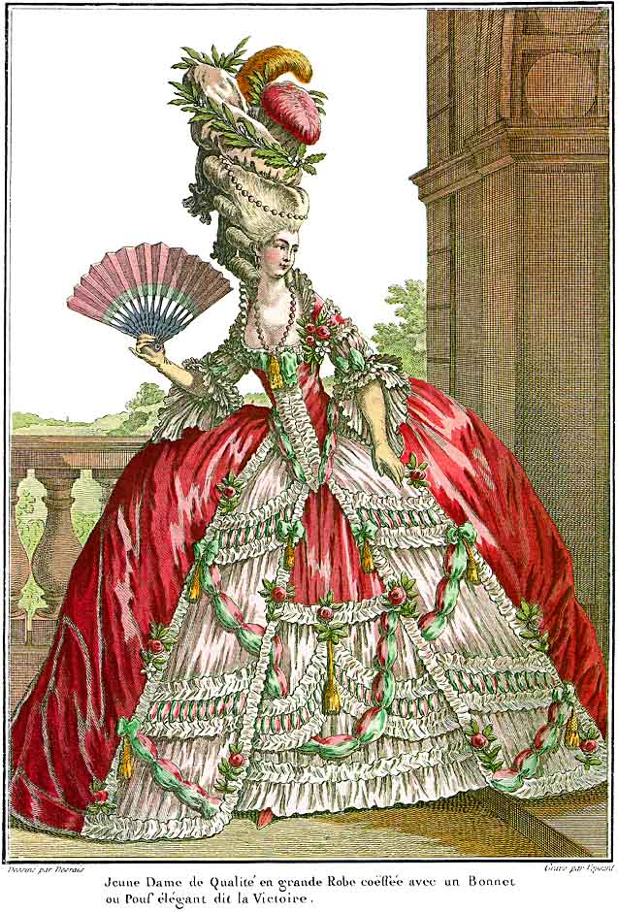
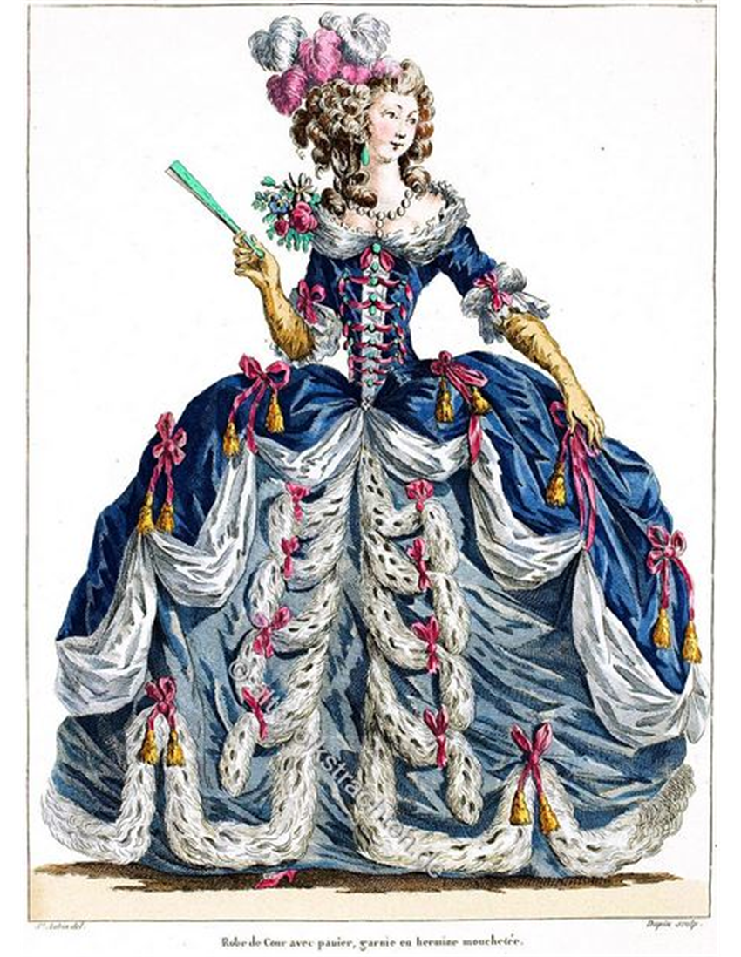
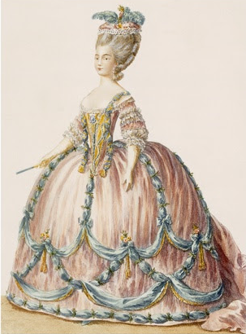
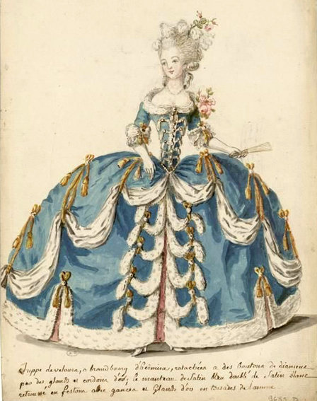

Slide 6
Férfi viseletek
Széles, elöl nyitott zeke
Térdig érő mellény
Díszes ing, ingujjakon csipke kézelő
Térdig érő nadrág
Selyemharisnya (általában fehér)
Nyakban gyakran láncot viseltek

Slide 7
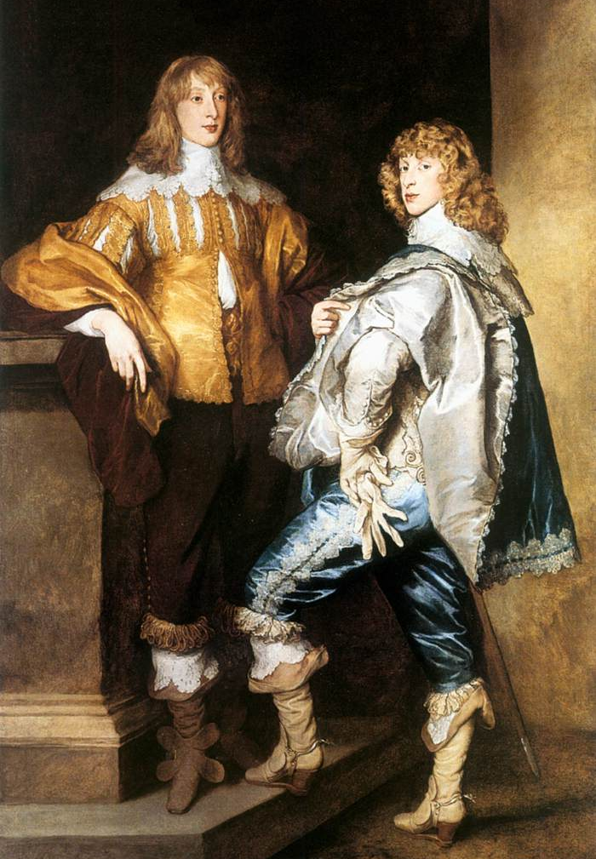
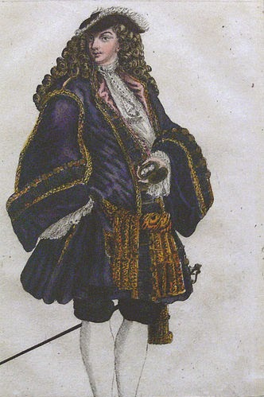
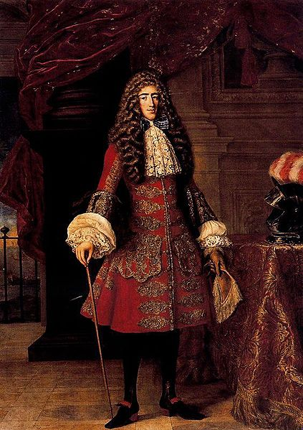

Slide 8
Barokk hajviselet
A nők haja rétegezett, drótvázzal kialakított és alátámasztott
Vendéghajat, póthajat tartalmazott
A férfiak körében elterjedt a hegyes szakáll növesztése
Parókákat is használtak

Slide 9
Barokk táncok
1. Branle
2. Szvit tánccsokor (allemande – courante /menüett – sarabande – gigue)
3. Contredanse
4. Gavotte / Bourrée / Rigaudon

Slide 10
Köszönjük a figyelmet!

